Slide 1
民法调整平等主体的财产关系和人身关系
生命权、身体权、健康权
姓名权、名称权
肖像权、名誉权、荣誉权、隐私权
人格权
人身权
身份权
亲权、亲属权、配偶权
民事
权利
所有权﹙自物权﹚
土地承包经营权
宅基地使用权
建设用地使用权
物权
用益物权
他物权
债权
抵押权
财产权
担保物权
质权
著作权
专利权
商标权
知识产权

Slide 2
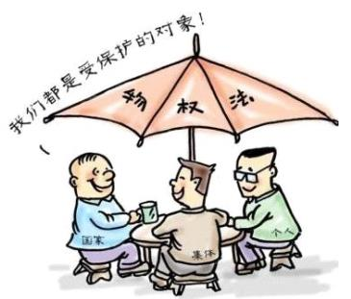
第一单元 民事权利与义务
第二课 依法有效保护财产权
2.1 保障各类物权

Slide 3
一、
定分止争—所有权
1、财产制度
规范各类民事主体的财产关系，是一个社会得以稳定与发展的基础性法律制度。
（1）地位：
（2）意义：
有利于确定财产归属，并以此促进财产的流通使用。
保护财产权就是保护劳动、保护发明创造、保护和发展生产力。
国家通过不断完善财产制度，依法保护各种所有制经济组织和自然人的财产权， 激励人们创业创新。

Slide 4
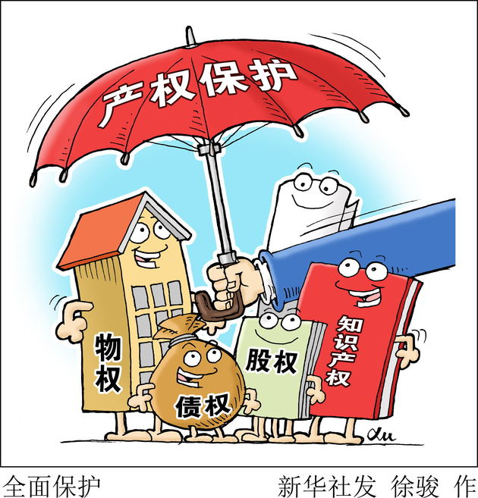
(3)国家保护财产权的法律规定 P12第二段
我国宪法和法律明确规定，保护国有财产、集体财产和公民合法的私有财产；
社会主义的公共财产神圣不可侵犯，国家保护社会主义的公共财产，禁止任何组织或者个人用任何手段侵占或破坏国家的和集体的财产。
公民的合法的私有财产不受侵犯，国家依照法律规定保护公民的私有财产权和继承权。（国家为了公共利益的需要，依法对公民私有财产实行征收或征用要给予补偿）
≠赔偿

Slide 5
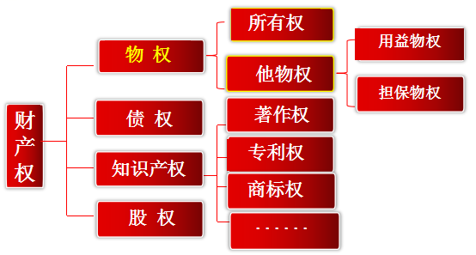
2.财产权
狭义财产权就是指物权
(1)含义：
(2)种类：
财产权包括物权、债权、知识产权等能够给民事主体带来经济收益的权利。
继承权、其他投资性权利，都属于财产权。
数据、网络虚拟财产也纳入财产权保护范围。
【提示】知识产权也属于物权，但习惯单独列出。

Slide 6
3. 物权
（是我的就不是你的）
（1）含义:
物权是权利人依法对特定的物享有直接支配和排他的权利，是最基本的财产权。
是指不能移动或者虽可移动，但移动就会损害其价值的物，一般指土地以及房屋、林木等地上定着物。
不动产
物
动产
是指不动产以外的物。如：汽车、手机、存折、牲畜…
所有权（自物权）
他物权（包括用益物权和担保物权）
（2）类型：

Slide 7
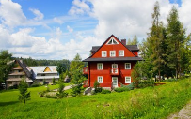
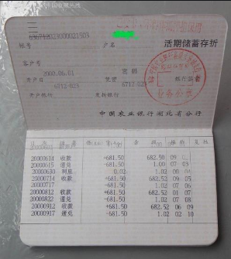
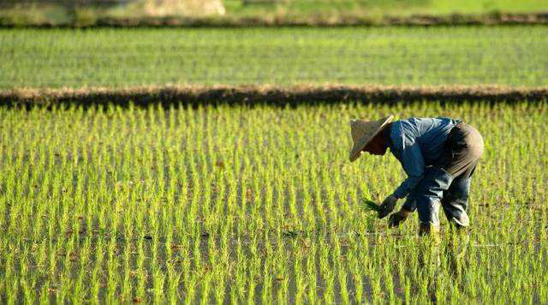
请判断哪些属于动产，哪些属于不动产（√）？你的判断标准是什么？
√
√
房子
存折
树木
土地
√
床
汽车

Slide 8
（3）基本原则
①物权法定原则：即物权的种类和内容必须由法律规定，不得任意创设。
②物权平等保护原则：国家、集体、私人的物权和其他权利人的物权受法律平等保护，任何组织或者个人不得侵犯。
③物权公示公信原则：物权变动的事实必须以一定的方式向社会公开，使第三人知道物权变动的情况，以避免第三人遭受损害，并保护交易安全。任何基于对公示行为的深信，而从事相关交易的行为，即使公示有误，其交易行为也有效。
【相关链接】：法律对数据、网络虚拟财产的保护有规定的，依照其规定。数据、网络虚拟财产受法律保护。

Slide 9
不动产所有权的取得方式
小王将一套商品房卖给小丁，小丁按合同的约定支付房价的80%，余款在办理房产过户手续时支付；小王将房屋钥匙交给小丁，使其先行入住。几个月后，小王又将同一房屋卖给了小刘，并且到房管部门将产权过户到小刘名下。小刘与小丁就房屋的产权归属发生了争执。
(1)谁能取得该房屋的所有权？为什么买方付了钱不一定能够取得所有权？
（1）《民法典》规定：不动产物权的设立、变更、转让和消灭，经依法登记，发生效力;未经登记，不发生效力，但是法律另有规定的除外。
本案中王某又将同一房屋卖给了刘某，并且到房管部门将产权过户到刘某的名下，所以刘某取得了房屋的所有权。相反，虽然丁某按照合同的约定支付了房价的80%，但因未办理产权登记，故不能取得房屋的所有权。
先出售（已付钱）
王某
丁某
先行入住
过户登记
后出售
刘某

Slide 10
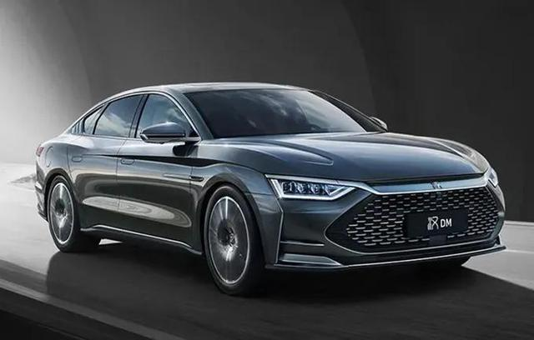
4.所有权(自物权)
（1）含义：
权利人对自己的不动产或者动产，依法享有的占有、使用、收益和处分的权利。
占有——买过来
使用——开车出行
收益——开网约车赚钱
处分——赠送给别人
国家所有（全民所有）
如文物、河流、矿藏等
（2）分类：
（依据主体的不同分）
集体所有
如农村土地等
私人所有
如个人的房子、车子等
除法律特别规定某些财产只能归国家或者集体所有外，其余财产可以由各类主体享有所有权。

Slide 11
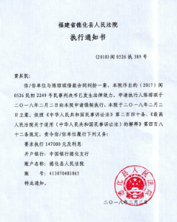
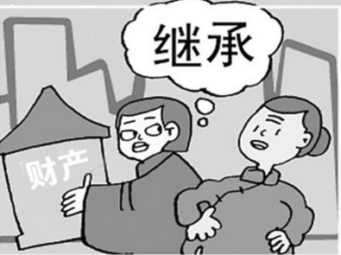
（3） 所有权的取得方式
①不动产所有权的取得方式：
应当依照法律规定登记。对于房屋等不动产，除法律另有规定的情形外，必须到不动产登记机构办理登记，才能取得所有权。
问题：所有不动产所有权都需要经登记才能发生效力吗？
相关链接
不动产所有权
法律规定，在一些特殊情形中，不动产所有权取得可以不经登记而发生效力。
依法归国家所有的自然资源的所有权
法院文书的判决所取得的不动产所有权
继承取得的不动产所有权

Slide 12
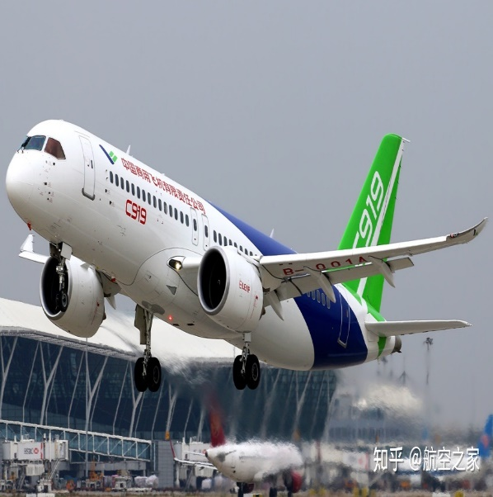
②动产所有权的取得方式：
应当依照法律规定交付。一般来说，所有人按照转让财产所有权的意图，直接把财产交给对方占有，对方就取得了该财产的所有权。
思考：所有动产所有权都不需要产权登记，只要交付完成，就发生效力。
这种观点对吗？说明理由。
对于动产，一般是按照交付的方式取得所有权。但价值较大的动产，如机动车、航空器、船舶等，其产权的取得、变更，通常也需要依法办理产权登记。如果未经登记，财产不能受有效保护，不得对抗善意第三人。

Slide 13
动产善意取得制度
张三把一台价值100万的汽车卖给了李四，李四把100万通过银行转帐转给了张三，车子让张三的妻子开出去，张三给妻子打电话，让其把车子交于李四，可是张三的妻子说她已经把车子卖给了王五。
问：汽车的所有权应该归谁？为什么？
问：假如李四买这台汽车时依法办理了产权登记手续，这台车的所有权应该谁呢？为什么？
王五，因为王五是善意第三人，且张三的妻子已经把车子交于王五。（取得动产的方式：交付）
答案：李四，依法办理产权登记，可以对抗善意第三人

Slide 14
知识拓展：善意取得的构成条件
1.善意取得:是指无权处分他人财产的财产占有人，将其占有的财产转让给第三人，受让人在取得该财产时系出于善意，即依法取得该财产的所有权，原财产所有人不得要求受让人返还财产。
《民法典311条》【善意取得的构成条件】无处分权人将动产或者不动产转让给受让人的，所有权人有权追回；除法律另有规定外，符合下列情形的，受让人取得该不动产或动产的所有权：
（一）受让人受让该不动产或者动产时是善意；
（二）以合理价格转让；
（三）转让的不动产或者动产依照法律规定应当登记的已经登记，不需要登记的已经交付给受让人。
受让人依据前款规定取得不动产或者动产的所有权的，原所有权人有权向无处分权人请求损害赔偿。
【易错提醒】盗赃物、遗失物、埋藏物、失散的动物等不适合善意取得制度不适用善意取得制度。
2、善意第三人：即该第三人不知道法律关系双方的真实情况，通常是指非法（瑕疵）交易中，不知情的，已经办理了登记的权利人。

Slide 15
【案例分析】
2019年7月，妻子王某背着丈夫李某，借用哥哥王某某的名义在市区买了一套房子，房产证写的是哥哥王某某的名字。没想到一年后哥嫂闹离婚，王某的嫂子认为这栋房子的所有权归其丈夫王某某，属于夫妻共有财产，要求与丈夫分割这栋房子。为了保护自己的财产，2020年8月1日，王某诉至法院。
王某的嫂子有权分割这栋房子吗？理由是什么？
有权。
理由：房产登记在哥哥王某某名下，在法律上哥哥王某某是该房子的所有权人；由于该房产在王某某婚姻存续期间取得，在法律上属于夫妻共同财产，王某的嫂子有权参与分割。

Slide 16
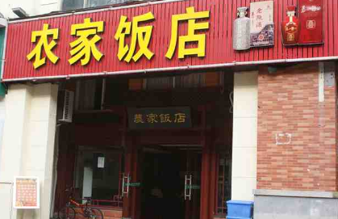
思考：所有权可以多人享有吗？
（4）共有财产
①含义：
在生活中可能由多人对同一财产享有所有权，从而形成共有关系。
②形式：
根据物权法的规定，财产共有分为按份共有和共同共有两种形式
①每个家庭成员可能有专属于自己的个人财产，整个家庭则有共有财产，夫妻之间也存在夫妻共有财产。（共同共有，不分彼此，都享有）
②几个人合伙从事经营活动，可能形成合伙人的共有财产。（按份共有）
家庭共有财产
比如桌子，沙发等家具
夫妻共有财产
比如夫妻共同买的房子
合伙人共有财产
比如合伙人共同出资开的饭馆

Slide 17
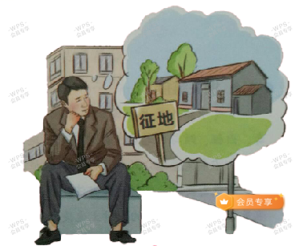
探究
小汪的家在农村，后因父母进城开饭馆，他跟着到城里上学。为生活方便，他家在城里买了一套商品房，在农村老家还有三间房和两亩承包地。当地县政府要修公路，需要征收沿途的农村土地，其中包括小汪家的承包地。
♦上述情形中，小汪家享有哪些财产权利?
小汪家是否有权要求获得相应补偿，为什么?
①商品房的所有权
②商品房的建设用地使用权
③老家三间房的宅基地使用权
④两亩承包地的土地承包经营权
法律规定：农村宅基地以及承包地被征收征用的，农民有权获得合理补偿。小汪家可以获得相应的土地补偿。
他物权

Slide 18
二、物尽其用——他物权
1.他物权
（1）含义：他物权是所有权之外的物权，分为用益物权和担保物权两类。
a.含义：对他人所有的不动产或者动产，依法享有占有、使用和收益的权利。（无处分权）
b.类型
①土地承包经营权
②宅基地使用权
③建设用地使用权等
用益物权
物的使用价值
（2）类型
a.含义：是为了确保债权的实现，而在他人财产上设立的物权。
担保物权
b.类型：抵押权、质权等
物的交换价值
（3）目的：是为了充分发挥动产和不动产的价值，做到物尽其用。
【温馨提示】：用益物权不是所有权，而是一种他物权。
其基本特征是：没有所有权，不能处分，以利用物的使用价值为目的；以占有为条件。

Slide 19
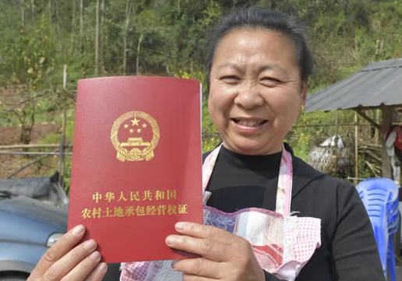
2.用益物权：
（1）土地承包经营权
①主体：农民
是农民的重要财产权利，农村土地是农民的基本生产资料，也是农民最可靠的生活保障。我国实行农村土地承包经营制度。
②主要内容：
法律保护农村土地承包关系的长期稳定。
③保护期限：
土地经营权人可以自主决定依法采取出租、入股或者其他方式向他人流转土地经营权。
④经营权的流转：
“三权分置” 是指所有权、承包权、经营权。
所有权归集体所有；承包权归农民所有；经营权可以流转
如：张三承包了村集体的土地，因外出打工，就把土地的经营权转给了李四，由李四打理。
土地所有权归村集体，承包权归张三，经营权归李四。

Slide 20
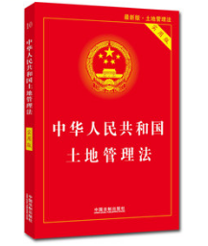
2、用益物权
注意：宅基地属于农村的土地。在城镇买的地不是宅基地。
（2）宅基地使用权
①主体：
也是农民的一项重要的财产权，关系到农民切身利益。
宅基地使用权人依法对集体所有的土地享有占有和使用的权利，有权依法利用该土地建造住房及其附属设施。
②权利内容：
③保护期限：
农村村民有权长期占有和使用宅基地。
【特别提示】
《土地管理法》规定：①农村村民一户只能拥有一处宅基地；
②农民出卖、出租、赠与住宅后，再申请宅基地的，不予批准。
③农村宅基地以及承包地被征收征用的，农民有权获得合理补偿。
注意：宅基地所有权归集体，农民没有所有权。
思考：宅基地所有权不是农民的，如果地被政府征收了，那农民怎么办？

Slide 21
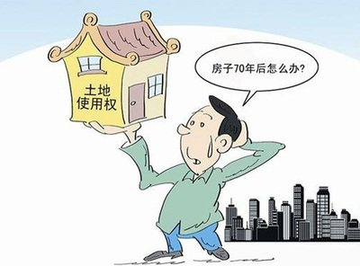
（3）建设用地使用权
①主体：房地产开发商、商品房购买者等权利人
②权利内容：
是权利人依法利用土地建造建筑物、构筑物及其附属设施的权利。
③ 商品房与建设用地使用权的关系：
房地产开发商应当在建造房屋之前，先行取得建设用地使用权。
人们从开发商那里购买商品房，并且办理转移登记和取得不动产权属证书之后，既拥有商品房的所有权，又合法享有该商品房的所在地块的建设用地使用权。
注意：在城镇买的地属建设用地

Slide 22
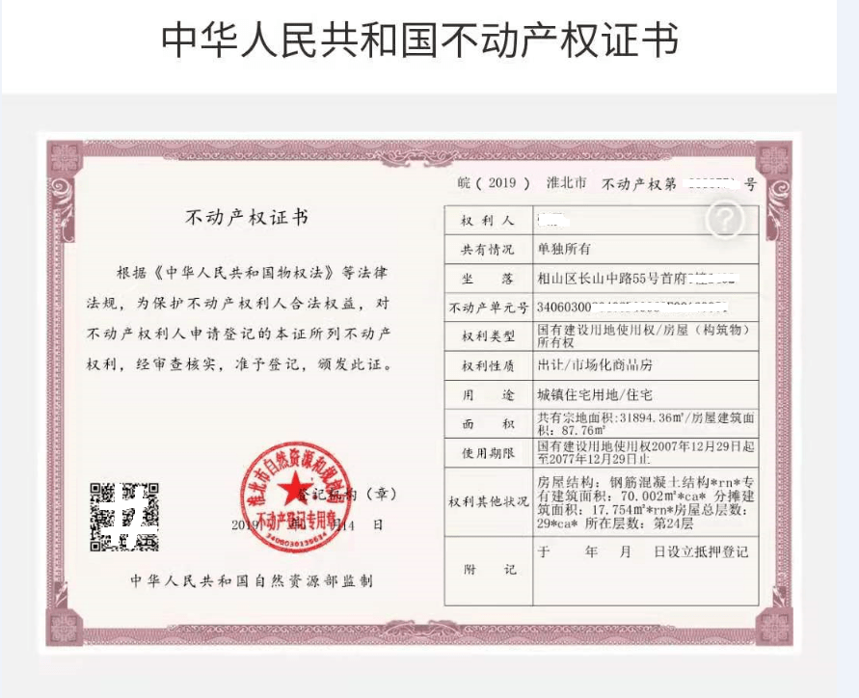
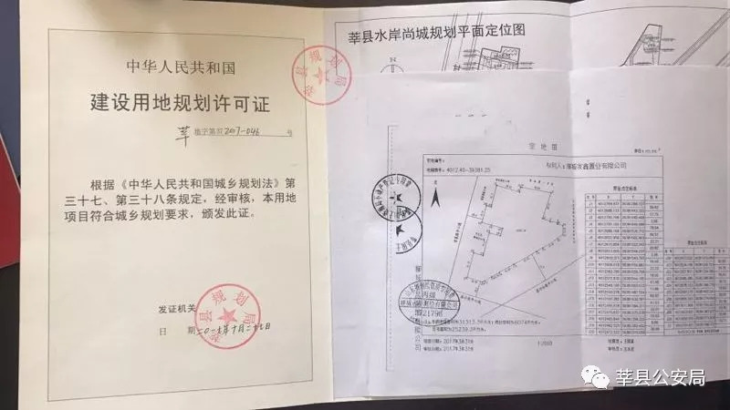

Slide 23
土地承包经营权、宅基地使用权、建设用地使用权
 | 主体 | 权利内涵 | 法律保护
土地承包经营权 | 农民 | 农村土地是农民的基本生产资料，也是农民最可靠的生活保障，我国实行农村土地承包经营制度。 | 法律保护农村土地承包关系的长期稳定。《土地承包法》核心就是赋予农民长期而有保障的土地承包经营权。 【注意：三权分置——承包权可转让，经营权可流转】
宅基地使用权 | 农民 | 建造住宅及其附属设施，长期占有和使用宅基地 | 农村村民长期占有和使用宅基地
建设用地使用权 | 房地产开发商、商品房购买者 | 权利人依法利用土地建造建筑物、构筑物及其附属设施 | 商品房购买者办理产权转移登记和取得房屋所有权证之后，拥有商品房的所有权及所在地块的建设用地使用权

Slide 24
3.担保物权
（1）含义：
（2）类别：
担保物权是为了确保债权的实现而在他人财产上设立的物权。
包括抵押权、质权
注意：债权人——抵押权、质权
债务人——抵押、质押
P17 名词点击
抵押: 是指债务人或者第三人不转移财产的占有，将该财产作为债权的担保。债务人不履行债务时，债权人有权以该财产折价、或者以拍卖、变卖该财产的价款优先受偿。（如房子按揭贷款）
质押: 是指债务人或者第三人将其动产移交债权人占有，将该动产作为债权的担保。债务人不履行债务时，债权人有权以该动产折价或者以拍卖、变卖该动产的价款优先受偿。（如典当获取资金）
担保物仅限动产
担保物是动产或者不动产
不转移财产占有
转移财产占有

Slide 25
名词点击：质押与抵押（P17)
【易混易错】：抵押权和质权的关系
(1)抵押权通常针对不动产或价值较大的动产(如车、货物等)，而质权的对象仅仅只是普通的动产或某种权利。
(2)抵押权中的债权人并不直接占有抵押物，抵押要登记才生效；质权中的债权人只需占有质物即可。
(3)抵押权实现主要通过法院申请拍卖；质押则多直接变卖。
注意：抵押权、质权 债权人
抵押、质押 债务人

Slide 26
连一连
土地承包经营权
抵押权
建设用地使用权
宅基地使用权
质押权
房子所有权
汽车所有权
用益物权
担保物权
动产所有权
不动产所有权
所有权
他物权

Slide 27
课堂小结
保护财产权的原因
含义、地位
财产权
物权
类型
债权
物权保护的原则
定分止争：所有权
财产权的类型
知识产权
股权....
含义
占有、使用、收益和处分
所有权
分类
国家所有、集体所有、私人所有
保障各类物权
取得方式
依照法律规定登记或者交付
共有关系
多人对同一财产享有所有权
含义
土地承包经营权
含义
用益物权
宅基地使用权
主要类型
建设用地使用权
物尽其用：他物权
分类
含义
抵押
担保物权
分类
质押
实质和意义

Slide 28
 | 所有权 | 他物权
 |  | 用益物权（使用价值） |  | 担保物权（交换价值）
含义
分类
保护原则
实现方式
联系
权利人对自己的不动产或者动产依法享有的占有、使用、收益和处分的权利
用益物权是对他人所有的不动产或者动产，依法享有占有、使用、收益的权利
担保物权是为了确保债权的实现而在他人财产上设立的物权
土地承包经营权、宅基地使用权、建设用地使用权等
国家所有、集体所有、私人所有
抵押权、质押权等
国家、集体、私人的物权和其他权利人的物权受法律平等保护，任何组织或者个人不得侵犯
法律依法保障公民合法的用益物权和担保物权
①不动产所有权的取得应当依照法律规定登记；
②动产所有权的取得应当依照法律规定交付
用益物权的获得一般要经过相关部门批准并办理相关证书
抵押权和质权是基于当事人的约定而产生的
三者都属于民法典规定的物权范畴，都是民事主体依法对物进行管理、支配和享受物质利益的权利
【注】用益物权不是一种所有权，而是一种他物权，即权利人对他人所有物享有的以使用、收益为目的的物权。其基本特征是：没有所有权；不能处分；以利用物的使用价值为目的；以占有为条件。

Slide 29
典例巩固
（2024·广东高考·T14）罗某以2000元从蔡某处购买山地自行车一辆，支付1000元后蔡某交付该车，双方约定余款1个月内付清。罗某又以120万元从开发商那里购买商品房一套，办理了房产转移登记，并取得不动产权属证书。据此，下列说法正确的是( )
①山地自行车已交付，罗某取得该车所有权
②待余款付清后，罗某才取得该车的所有权
③罗某取得该房所有权和所在地块的建设用地所有权
④罗某取得该房所有权和所在地块的建设用地使用权
A.①③ B.①④ C.②③ D.②④
B

